Slide 1
O
تهيه كننده : پيمان ايران خواه
موضوع : آب درياچه مهاباد

Slide 2
مقدمه
آب شرب شهرستان مهاباد از نوع آب سطحي ميباشد.
آب هاي سطحي عمدتا متشكل از آب برف و باران و قسمتي از آب چشمه هاي مسيري مي باشد؛ كه به رودخانه ميريزد. آب هاي سطحي به لحاظ اينكه عمدتا از آب نزولات جوي تشكيل شده‌اند داراي سختي هستند، در مقابل داراي مواد معلق آلودگي ميكروبي و مواد زائد بيشتري ميباشد كه همين امر وجود يك واحد تصفيه خانه را براي تبديل اين آب ها به آب شرب سالم و گوارا الزامي ميسازد.

Slide 3
PH
PHآب بستگي به:
الف: بستري كه آب در آن جريان دارد.
ب: مواد شيميايي كه در جريان تصفيه به آن افزوده ميشود.
PH آب شرب مهاباد با توجه به دو فاكتور فوق بين 7 و 8 در نوسان است كهPH مجاز براي آب شرب بين 6.5 و 9 ميباشد.

Slide 4
سختی آب
سختي آب مربوط به املاح محلول در آن ميباشد.سختي كل بايد بين 250تا 300 باشد.(حداكثر مجاز سختي كل) و سختي كل آب ها متشكل از دو نوع سختي ميباشد:
الف: سختي موقت ::: اين نوع سختي با جوشاندن آب رسوب مينمايد.
ب: سختي دايم ::: اين نوع سختي با جوشاندن آب رسوب نمي كند و شامل نمك هاي سولفات و كلريد و كلسيم و منيزيم مي باشد.
آب شرب مهاباد از لحاظ سختي در محدوده ي آب هاي نيمه سخت بوده و براي مصارف شرب و صنعتي مناسب است. جدا از لحاظ فاكتور هاي شيميايي آب شرب مهاباد در حد مجاز بوده و احتياج به تصفيه شيميايي ندارد.

Slide 5
موجود
کلر
مقدار
مقدار كلر موجود در آب :
در واحد تصفيه خانه : بين 1.2P.P.M تا 1.5 P.P.M
در محل مصرف : بين 0.4 P.P.M تا P.P.M 0.7

Slide 6
تصفیه
صاف كردن
کلر زنی مقدماتی
اتاق شیمیایی(لخته سازی)
کلر زنی پایانی
ته نشین شدن در حوضچه های آرامش
توجه ::: در قسمتي از این مراحل از انرژي برق آبي استفاده ميكنند.

Slide 7
مهاباد
آب
تامین
رودخانه مهاباد از دامنه‏هاى شرقى كوه‏هاى زاگرس سرچشمه مى‏گيرد و داراى دو شعبه اصلى به نام رود دهبكو (شاخه اصلى) و بيطاس مى‏باشد كه نزديك مهاباد به هم پيوسته و رود مهاباد را تشكيل مى‏دهند.
مساحت حوضه آبريز اين رود در پل سرخ حدود 842 كيلومتر مربع مى‏باشد.

Slide 8
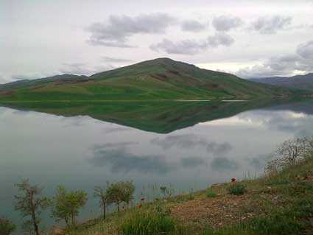
تصاویری از دریاچه مهاباد

Slide 9
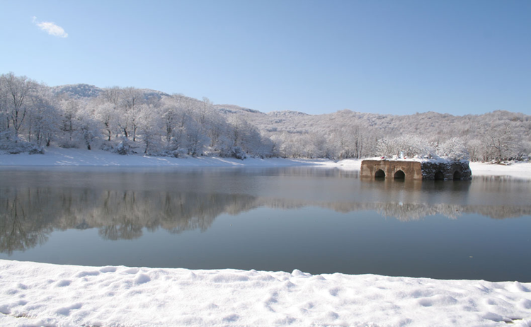

Slide 10
